Slide 1
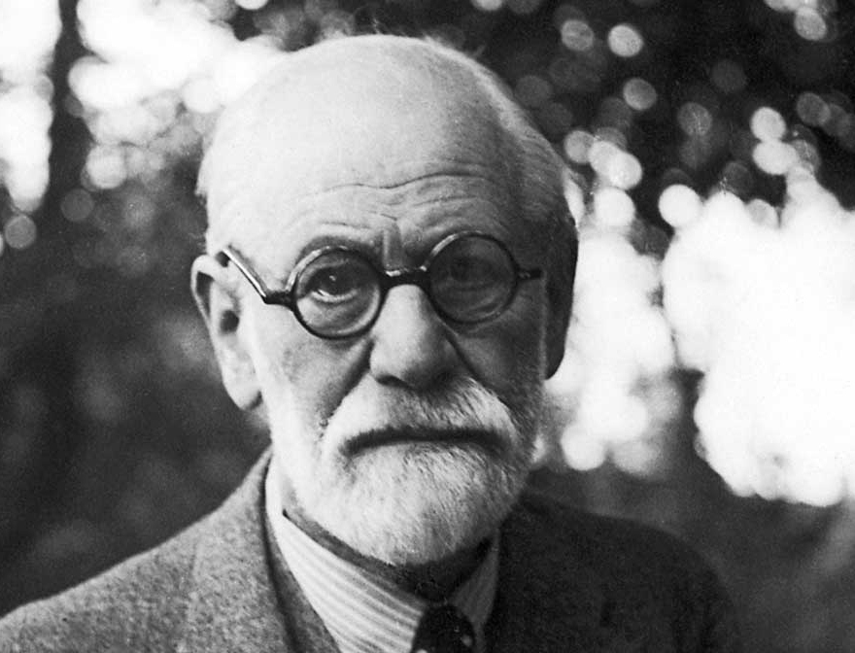
Sigmund Freud ve Psikoseksüel Kuramı

Slide 2
Freud psikanalizi, “bilincin doğrudan ulaşamadığı, derin ruhsal katmanlarda geçen psişik olaylar öğretisi olarak” tanımlamıştır.
Bireyin ruhsal dünyasını açıklamada, toplumu ve uygarlığı anlama ve açıklamada etkin, yararlı ve yaratıcı fikirler ileri süren bir kuram geliştirmeye uğraşmıştır.
Çocukluk yaşantıları ve travmalarının gelecek yaşama olan etkisi üzerinde durmuştur.

Slide 3
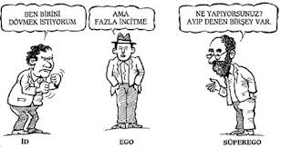
Freud psikanaliz yönteminin temeline insan beninin üç parçadan oluştuğu düşüncesini yerleştirir. Süperego, id ve ego.
Bu bölümlemenin temeli, insanın dürtüsel yaşamının istekleriyle, içinde bu isteklere karşı duyduğu, direnme arasındaki çarpışmadan acı çektiği düşüncesidir.

Slide 4
Psikoseksüel gelişim dönemleri
Oral dönem 0-1 yaş
Anal dönem 1-3 yaşlar
Fallik dönem 3-6 yaşlar
Gizil dönem 6-12 yaşlar
Genital dönem 12-

Slide 5
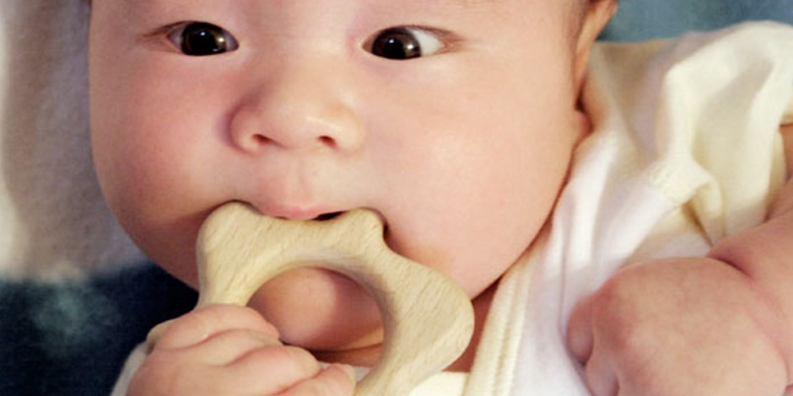
Oral Dönem

Slide 6
Oral dönemde çocuğun yaşamı algılaması ağız ile başlar. Bu süreçte ağız, dudaklar ve dil duyarlı bölgelerdir. Bu dönemde çocuk anneye bağımlıdır ve bu dönemde yaşayacakları olumsuz yaşam olayları oral bir kişilik geliştirmelerine, yani “bağımlı kişilik” geliştirmelerine neden olabilir.
Ayrıca bu dönemde annenin bebeği memeden kesmesi ve beslenmeyle ilgili yaşanacak ciddi sorunların, çocukta oral kişilik özelliklerinin gelişmesine neden olabileceği belirtilmiştir.

Slide 7
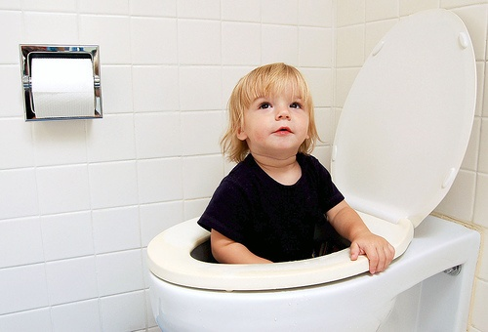
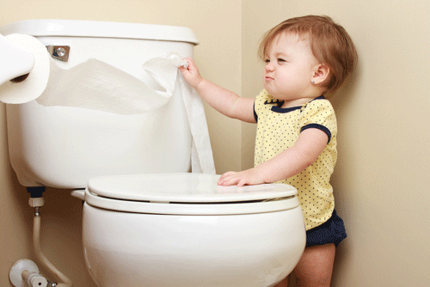
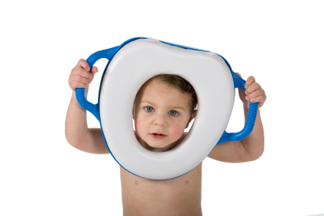
Anal Dönem-Tuvalet Eğitimi

Slide 8
Çocuğun tuvalet eğitimini aldığı dönemdir. Eğer bu dönemde anne-baba tarafından katı bir tuvalet eğitimi verilir, baskıcı bir tutum sergilenirse, bu durumun “anal kişiliğe”, yani aşırı düzenli, inatçı gibi özellikleri olan bir kişilik oluşmasına neden olacağı belirtilir.

Slide 10
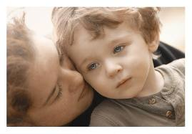
Fallik Dönem

Slide 11
3-6 yaş arasındaki çocuğun anne-babası ile ilişkileri yeni bir döneme girer. Çocuğun ilgisi cinsel bölgeye odaklanmıştır.
Eğer bu dönem sağlıklı bir şekilde tamamlanırsa çocuğun yetişkinlik döneminde karşı cinsle ilişkileri için olumlu bir temel oluşurken; bu dönemdeki gelişimin sağlıklı olarak tamamlanamaması karşı cinsle ilişkilerde sorunlara yol açabileceği belirtilmektedir.

Slide 12
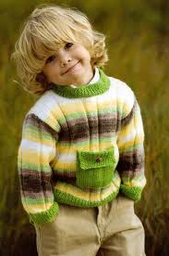
Özdeşim Kurma
Ebeveyn ile özdeşim kurma, üst-benliğin gelişimiyle aynı döneme rastlar.
Çocuklar bu yaşlarda, anne ve babanın sahip olduğu değerleri üst-benlik olarak benimsemeye başlar.

Slide 13
Cinsiyet rolleri
Cinsiyet kavramı, kadın ya da erkek olmanın biyolojik yönünü ifade etmekte iken, toplumsal cinsiyet terimi, toplumun ve kültürün yüklediği anlamlara ve beklentilere atıfta bulunmaktadır.
davranışlar
oyuncak
giysiler

Slide 14
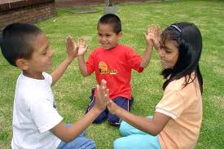
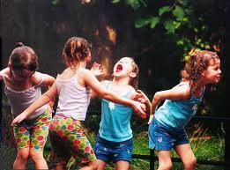
Latent (Gizil)

Slide 15
Cinsiyetle ilgili konuların dile getirilmesinden hoşlanmaz
Çocuğun, hemcinsi çocuklarla etkileşime, oyuna, okul ve öğrenme faaliyetlerine yönelmesi görülür.
Freud’a göre bu dönem, çocuğun büyük bir değişime hazırlandığı bir tür dinlenme evresidir. Bu dönem “fırtınadan sonraki sessizlik” olarak nitelendirilebileceği gibi, sonraki ergenlik dönemi dikkate alındığında, “fırtınadan önceki sessizlik” olarak da görülebilir.

Slide 16
Genital Dönem
Bu dönem normal gelişimin nihai hedefidir. Bu aşamada ergen, cinsel organları ve duyguları arasında bir bağ olduğunu fark etmeye başlar.
Duygusal ilişkilerin oluşması bu döneme rastlar. Ancak bazen bu yönelimler sanat ve şiir gibi yaratıcılığı yüksek alanlara da kayabilir. Bireyin ortamı ve alt-benlik, benlik ve üst-benlik arasında kurduğu denge, o bireyin karşıt cinsle olan ilişkisinin türünü tanımlar.

Slide 17
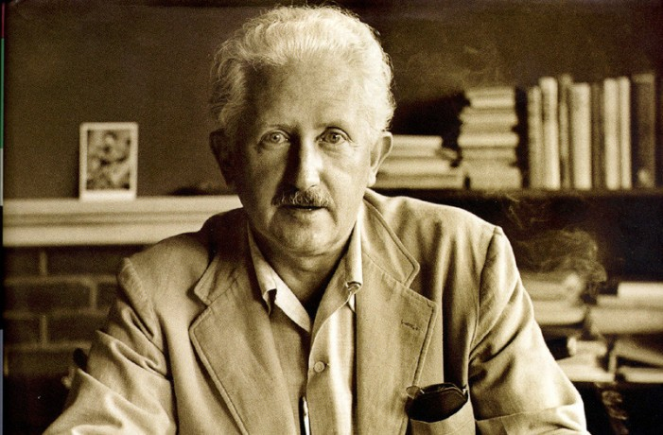
Erik Erikson:
Yaşam Boyu Gelişim

Slide 18
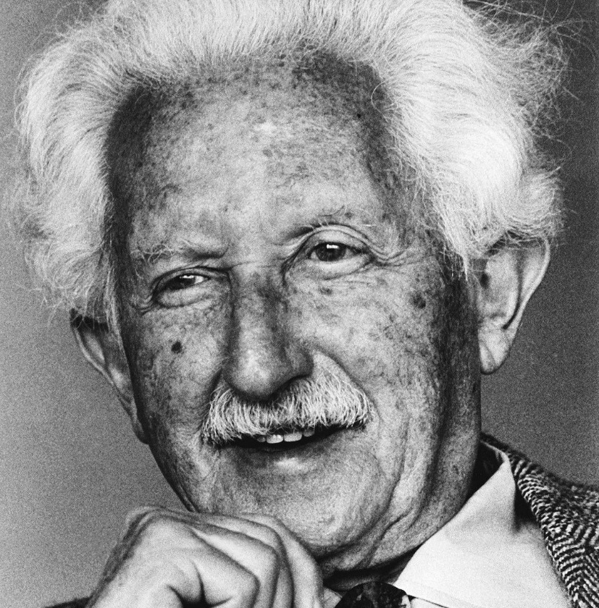
Frankfurt'ta Danimarkalı bir annenin çocuğudur. Evlilik dışı bir ilişki sonucu dünyaya gelmiştir ve sonrasında annesinin Yahudi bir iş adamı ile evliliği nedeniyle bir Yahudi olarak yetiştirilmiştir.
Ailesi bu durumu kendisinden uzun süre saklamıştır ve bu olayın kendisini kimlik üzerine düşünmeye ve araştırmaya ittiği genellikle iddia edilir.

Slide 19
Freud ve Erikson’un yaklaşımlarındaki farklılıklar
Freud kişilik gelişiminde doğuştan gelen özellikleri fazlaca vurgulayıp, sosyal ve tarihsel faktörleri göz ardı etmiştir.
Freud’un kişilik gelişimi tanımları, üst-benliğin ortaya çıktığı dönem olan beş yaş civarında sona erer ve yetişkin kişiliğinin temel özellikleri bu dönemde son şeklini alır.
Oysa Erikson, kişiliğin, çocukluğun ilk yıllarında belirlendiği görüşünü reddeder. O’na göre, gelişim yaşam boyu devam eden bir süreçtir.

Slide 20
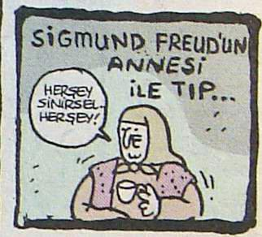
Freud, bir dönemdeki kriz çözümlenemediğinde bireyin o dönemde takılıp kaldığını belirtmiştir.
Erikson ise bireylerin dönemlere takılıp kalmadığını ancak çözülemeyen krizlerin sorun yaratmaya devam ettiğini söyler.

Slide 21
Erikson’un kuramının genel özellikleri
Herkesin geçirdiği sekiz evre vardır ve bunlar kişilik gelişiminde hayati önem taşır.
Kişilik gelişiminin gerçekleştiği bu süreçler, biyolojik olarak belirlenmiştir.
Büyüyen bir organizma, doğumu takip eden süreçler boyunca, planlı bir şekilde gelişir. Organizmanın fiziksel, zihinsel ve sosyal kapasitelerinin gelişimleri belirli bir sırayla gerçekleşir.
Kuramın kişilik gelişimine en büyük katkısı, yaşam boyu gelişim anlayışını dile getirmesi yanında, her bir evrede oluşabilecek bir bunalımın, sonraki bir evrede düzeltilebilme imkânını açık bir şekilde ortaya koymasıdır.

Slide 22
Erikson’un Gelişim Evreleri
Evre: Temel Güvene Karşı Güvensizlik
Doğumdan bir buçuk yaşına kadar süren bir dönemi kapsar ve Freud’un oral dönemine denk düşer.
Çocuklar “bağlanma” içgüdüsüyle dünyaya gelirler. Bu iki yıl çocuğun kişiliğinin şekillenmesinde önemli rol oynar ve bunda da en önemli faktör annedir.
Temel gereksinimleri karşılanan bebekler, temelde güven duygusunu kazanırlar. Tersi bir durumda ise çevresindeki insanlara güvenmemeyi öğrenecektir. İhtiyaçlarının ne kadar karşılandığı ise güvensizlik oranını belirler.
Erikson’a göre, temel güven olmadan bebeğin hayatta kalması mümkün değildir.

Slide 23
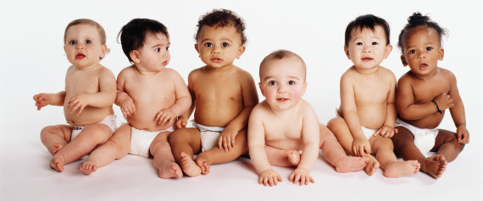
1. Evre: Temel Güvene Karşı Güvensizlik
Çevresine güven duymayan bir bebek, bir sonraki dönemde yeterince ilgi ve bakım görürse, insanlara karşı güven duymayı öğrenebilir.
Ailenin eksik bıraktığı güven duygusu, okul ortamında bir öğretmen tarafından sağlanabilir. Ancak bunun tersi de mümkündür.

Slide 24
2. Evre: Özerkliğe Karşı Utanç ve Şüphecilik
Bu dönem bir buçuk yaşında başlayıp üç yaş civarında biter ve Freud’un anal dönemine karşılık gelir.
İkinci yılın sonunda çocuklar, dünyadaki diğer varlıklara kıyasla kim olduklarını bilmek isterler.
Erikson’a göre, özerklik duygusu insanda hep devam edecek bir dürtüdür.
Özerklik duygusunu kazanmış insanlar, engeller ve zorluklarla dolu bir dünyada kendi yollarını bulabileceklerinden emindirler. Bununla birlikte, ailelere düşen görev, çocuğa özgür bir alan oluştururken dengeli bir tutum sergilemektir. Çocuğu başıboş bırakmakla, kişiliğini ezmek arasında bir denge sağlanmalıdır.

Slide 25
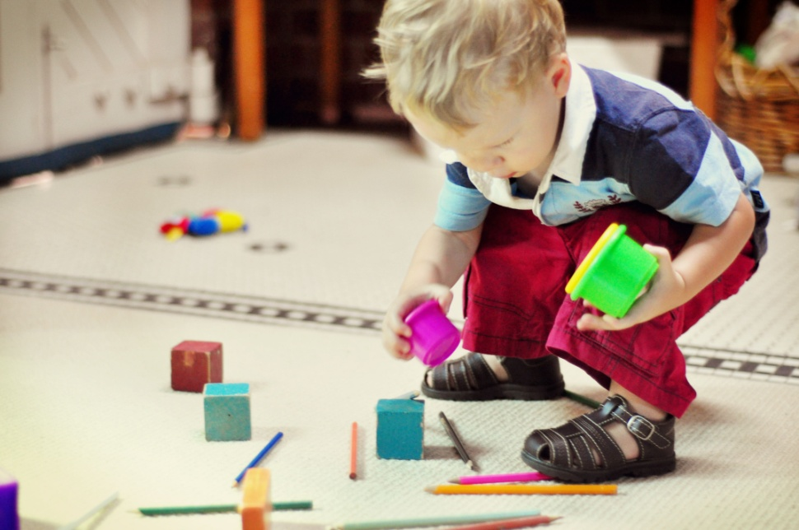
2. Evre: Özerkliğe Karşı Utanç ve Şüphecilik
Ebeveynler, bu dönemdeki çocukların şaşırtıcı bir irade ortaya koyduklarına şahit olurlar. Nesneleri tutarlar ve asla bırakmak istemezler.
Engellenen çocuklar kendilerinden asla emin olamazlar ve başkalarına bağımlı olarak yaşarlar. Utanç ve şüphe duyguları, insanın sürekli kılmak istediği özerklik duygusunu zedeleyecektir.

Slide 26
3. Evre: Girişkenliğe Karşı Suçluluk Duygusu
Bu evre, Freud’un fallik dönem dediği ve 3-5/6 yaşlar arasındaki yılları kapsayan oyun çağıdır.
Çocuk gelişen dil becerisi ve bir önceki dönemde elde ettiği özerklik duygusunun verdiği güçle girişimlerde bulunur. Çocuğun girişimciliğinin gelişebilmesi, inisiyatiflerinin desteklenmesine bağlıdır.
Çocuklar diğer çocuklarla etkileşime girdikçe, sosyal bir dünyada yaşamanın zorluklarıyla karşılaşırlar. Bu dönemde çocuklara diğer çocuklarla nasıl oynayacakları, çıkabilecek çatışmaları nasıl çözebilecekleri öğretilmelidir.

Slide 27
3. Evre: Girişkenliğe Karşı Suçluluk Duygusu
Kendine oyun arkadaşı arayan, oyunlar ve benzer sosyal etkinlikler düzenlemeyi öğrenen çocuklarda girişkenlik duygusu gelişir.
Girişkenlik duygusu geliştiremeyen çocuklar ise bu aşamanın sonunda suçluluk ve geri çekilme duygularıyla boğuşur.
Çocuktaki girişimcilik duygusunu engellememek adına, onun her istediğine onay vermek, çocuğun ahlak gelişimi adına çeşitli sakıncalar doğurabilir.
İnsanın çevresine uyumu hayvanlarda olduğu gibi sezgisel değildir. Bir takım yönlendirmelere ve modellere ihtiyaç duyar.

Slide 28
4. Evre: Başarıya Karşı Aşağılık Duygusu
Freud’un gizil dönem olarak isimlendirdiği beş/altı ila on iki yaş aralığını kapsar.
Çocukların pek çoğu ilkokula başladıklarında başaramayacakları çok az şey olduğunu düşünür. Ancak kısa süre sonra kendilerini diğer çocuklarla büyük bir rekabetin içerisinde bulurlar. Arkadaşlarının etkisi artarken, aileninki azalır.
Çocuk, kaçınılmaz olarak becerilerini ve başarılarını diğer çocuklarla kıyaslar. Bu noktada iki durum oluşur: çocuk, ya kendi gücüne ve yeteneğine inanarak başarma duygusu geliştirir ya da aşağılık duygusuyla kendi yetenek ve becerilerini takdir edemez hale gelir.

Slide 29
4. Evre: Başarıya Karşı Aşağılık Duygusu
Çocuklar, okullarda sürekli olarak başarıya ve rekabete yönlendirilir. Çocuk yeni girdiği bu rekabet ortamında, çevresinden beğeni ve takdir bekler. Çocuğun başarı hissinin tatmin edilmesinde gerek aileye gerekse okul çevresine büyük görevler düşer.
Çocuklara kapasitelerinin üzerinde sorumluluklar yükleyerek başarısızlık hissine kapılmaları önlenmelidir. Bu noktada yapılması gereken, çocuklara yeteneklerine uygun görevler vermek ve başarı ihtiyaçlarını gidermektir.

Slide 31
5. Evre Kimlik Kazanmaya Karşı Kimlik Karmaşası
12-18 yaşlar
Ergenlik dönemi
Fizyolojik ve fiziksel değişimler
Akran grupları etkisi yüksek
Yetişkin rollerindeki belirsizlik
Önceki dönemlerde sahip olunan beceri ve rolleri sorgulama, aralarında bağlantı kurma

Slide 32
5. Evre Kimlik Kazanmaya Karşı Kimlik Karmaşası
Toplumla güvenilir sosyal ilişkiler
Toplumun parçası olarak görme
Karşı cinsle olan ilişkiler
Kişisel gelecek kaygıları
Kim olduğu, neye benzediği ya da fiziksel görünüş kaygıları

Slide 33
Türk ergenler 'atarlı' çıktı!
Türkiye Ergen Profili Araştırması'nın sonuçlarına göre:
%80'i kendilerini "mutlu" ve "çok mutlu" olarak tanımlıyor
%50‘si hiç gazete okumuyor
%76'sı Facebook ve Twitter kullanıyor
% 8'i okulda ve ailesinde hem şiddet görüyor hem de yakın çevresinde şiddet uyguluyor
%4'ü ise intihar etmeyi düşündüğünü ifade ediyor
%82'si hiç sigara içmiyor

Slide 34
Ergenlerde öğretmenlik ve doktorluk %17 ile ilk tercih.
%88 saygın bir meslek ve paralı bir iş bekliyor.
Gençlerin %79'u geleceğe dair çok umutlu.
Ergenlerin %26'sı ise hayata dair kötümser.
Gençlerin %90’a yakını hiçbir zaman el işi yapmadığını ifade ediyor
%11’i bir ilgi alanı ya da hobisi olduğunu kaydediyor

Slide 35
6. Evre: Yakınlığa karşı yalıtılmışlık (yalnızlık) dönemi
18 – 25 yaşlar
Beklenen gelişim görevi, yakın ilişkiler kurma ve sürdürme
Birey ancak kimlik karışıklığı problemini çözdükten sonra yakın bir ilişki kurabilir
Erikson’a göre endüstrileşmiş toplumlarda bireylerin ergenlik dönemi uzamaktadır.
Bireylerin kendilerini ergenlik ve yetişkinlik arasında bir dönem geçirebileceklerine; yetişkin sorumluluklarının ertelendiğine ve ergenlikte başlayan rol arayışının daha da yoğunlaşarak sürdüğüne dikkati çekmiştir.

Slide 36
7. Evre: Üretkenliğe karşı verimsizlik (durgunluk) dönemi
Orta yetişkinlik
Üretkenlik, sadece çocuk yapma ve büyütme anlamını içermemektedir.
Birey için çocukları yoluyla neslini devam ettirmek önemli olduğu gibi evi dışında da gelecek nesillerin yetişmesine rehberlik ederek üretkenlik gerçekleştirilebilir.

Slide 37
8. Evre: Benlik bütünlüğüne karşı umutsuzluk dönemi
İleri yetişkinlik
Benlik bütünlüğü, geçmişe dair pişmanlıklar yaşamadan, geçmiş yaşantılarıyla yüzleşerek ve bunları kabullenerek, geçmişteki yaşantılardan tatmin olarak ve bir önceki evre olan "Orta Yetişkinlik Evresi"nde üretkenliği gerçekleştirerek sağlanabilir.
Üretkenlik, daha önceki evrelerde kazanılan sevgi ve yakınlık yaşantılarının kişinin yaşamında genişletilmesi ve gelecek nesillere aktarılmaya çalışılmasıdır.

Slide 38
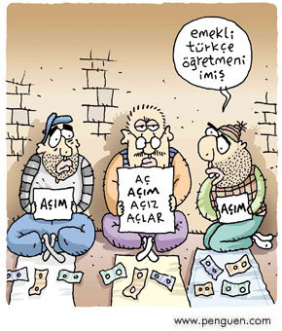
Emeklilik dönemi

Slide 39
8. Evre: Benlik bütünlüğüne karşı umutsuzluk dönemi
Yaşlı birey için benlik bütünlüğünün önemi bebeklik dönemindeki temel güven duygusunun önemiyle eşdeğerdir.
Fizyolojik gerilemeye karşın yaşlılık bir gerileme dönemi değil, psikososyal gelişimin devam ettiği bir dönemdir.
Üretkenlik yaşantılarını gerçekleştirmiş kişinin 8. evrede "benlik bütünlüğü"nü sağlayarak yaşamının son dönemini umutsuzluktan ziyade "bilgelik" içerinde geçirmesi beklenmektedir.

Slide 40
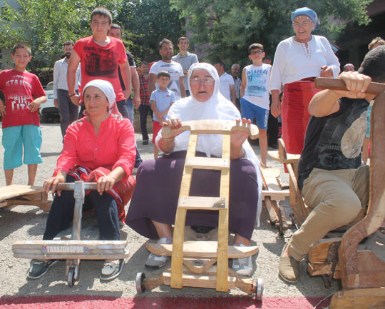
Yaşlılık uzunca bir yaşam koşuşturması ve hedeflerin gerçekleşmesi sonucu kişisel bütünlüğün oluştuğu bir dönem olduğu gibi, yaşam bağlarının zayıfladığı, yaşamı anlamlı kılamamanın sonucu umutsuzluğun yaşandığı bir dönem de olabilmektedir. Bu nedenle, umutsuzluk ve ölüm korkusu bu dönemin en büyük tehlikesidir.
"şimdiye kadar yaşadığım hayatı, iyi yaşayabildim mi? Bir daha dünyaya gelsem gene aynı hayatı yaşamak ister miyim? Yaşamı m yaşanmaya değer miydi?"

Slide 42
Rogers
Hümanizmi benimsemiştir. Bu anlayışa paralel olarak kişilik gelişimini «benlik yapısı» ile açıklamaktadır.
Benliği bir kişinin sahip olduğu algılar ve inançların tutarlı bir birlikteliği olarak tanımlamıştır.
Kişinin kendini gerçekleştirebilmesi için, benlik imajı ile ideal benlik kavramının birbirine uygun olması gerektiğinden bahsetmiştir.

Slide 43
Rogers ve eğitim
Rahat bir sınıf ortamı
Öğretmenin rolü ve model olması
Yaratıcılığın desteklenmesi
Öğrencilerin tanınması ve anlaşılması
Sorumluluk aktarımı

Slide 44
Rogers’ın ruh sağlığı ölçütleri
Beklentiler ile kendi düşünce ve isteklerini ortak bir noktada buluşturabilme
Kişinin güçlü ve zayıf yönlerini bilmesi
İlk önce kendini sonra da diğer insanları olduğu gibi kabul edebilme
Kişiliğin gelişebilmesi için değişimin önemini anlama
Farklı kişilerle etkileşim kurmaktan ve yaşantılarla karşılaşmaktan korkmama

Slide 45
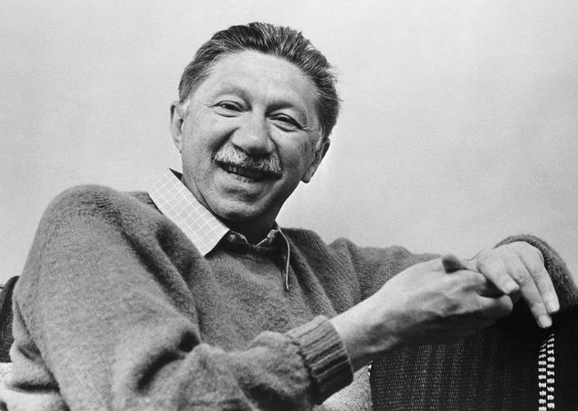
A. Maslow
«Kendini gerçekleştirme»

Slide 46
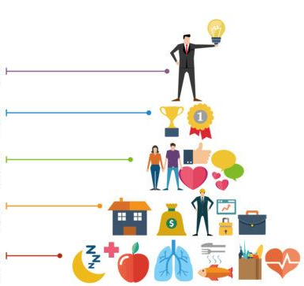
İhtiyaçlar hiyerarşisi
Kendini gerçekleştirme
Değer
Sevme-ait olma
Güvenlik
Fiziksel ihtiyaçlar

Slide 47
Kendini gerçekleştiren insan…
Kendine ve diğer varlıklara hoşgörü/saygı
Çevreye ve insanlara uyum, durumu olduğu gibi algılama, doğru öngörüler
Kendine güven sayesinde kaliteli ilişkiler
Yaşamdan zevk alabilme
Düşünce ve davranışlarda özerklik
Yaratıcı ve farklı fikirler
«doruk yaşantılar» deneyimleme

Slide 48
Kendini gerçekleştiren insan…
Demokratik olma
Doğal davranma
Evrensel düşünebilme
Araca değil amaca yönelik davranabilme
Kendi kendine yetebilme
Yargılayan toplumsal kalıplara karşı olmak
Doğru mizah anlayışı

